Slide 1



الميزان الصرفي
الصف التاسع
المعلمة : شذا أحمد المقداد

Slide 2
نواتج التعلم
يتعرف المتعلم على الميزان الصرفي
يستخدم الميزان الصرفي في وزن الكلمات
يفرق بوزن الكلمات الصحيحة والمعتلة

Slide 3
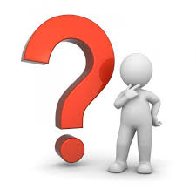
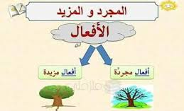

نواتج التعلم :
1 – يتعرف المتعلم على الميزان الصرفي
2 _ يستخدم الميزان في وزن الكلمات
3 _ يفرق بوزن الكلمات الصحيحة والمعتلة
ما الفرق بين المجرد والمزيد ؟
ما الفرق بين الفعل المعتل والفعل الصحيح ؟
ما هي أحرف الزيادة ؟
ما هي أحرف العلة ؟
مجموعة في كلمة ( سألتمونيها )

Slide 4
فداء محمد
هالة هندي
هالة نسيم
شهد ماجد
حنين عصام
أسماء علي
حور محم
زينة زياد
وئام ناصر
هالة محمد
أمين عماد
لمار محمد
لونا محمد
شهد باسل
لونا إياد
سنا زكريا
مرح علوي
شام زهير
مرح محمد
شهد سعيد
مرح محمد
سارة موصف
مروة محمد
ملاك فارس
سنا
ريوان محمود
رنيم عبد الله
نوال
نورا

Slide 5
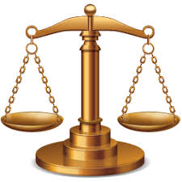

* هل كفتا الميزان متساويتان ؟
نعم
* علام يدل ذلك ؟
على أن الشيئين الموجودين في الكفتين متساويان في الوزن
* على ماذا يدل الميزان ؟
ما هذه الصورة
الموجودة أمامنا
على العدل
* لكي تتساوى كفتا الميزان يجب أن ......
يتساوى الوزن في الكفتين

Slide 6
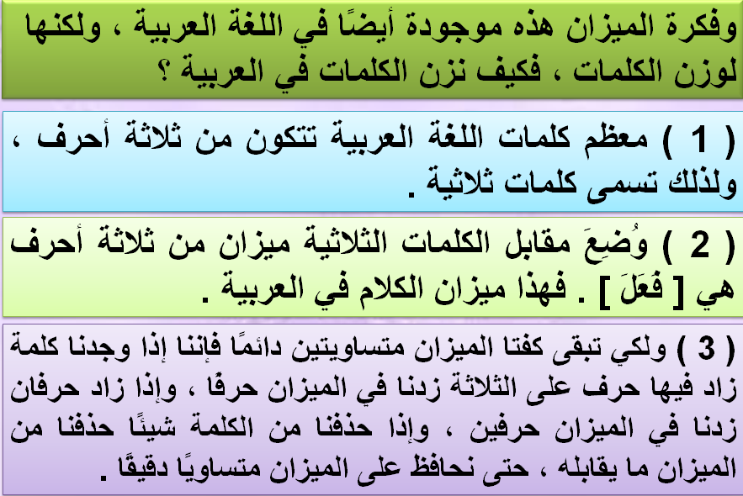

Slide 7
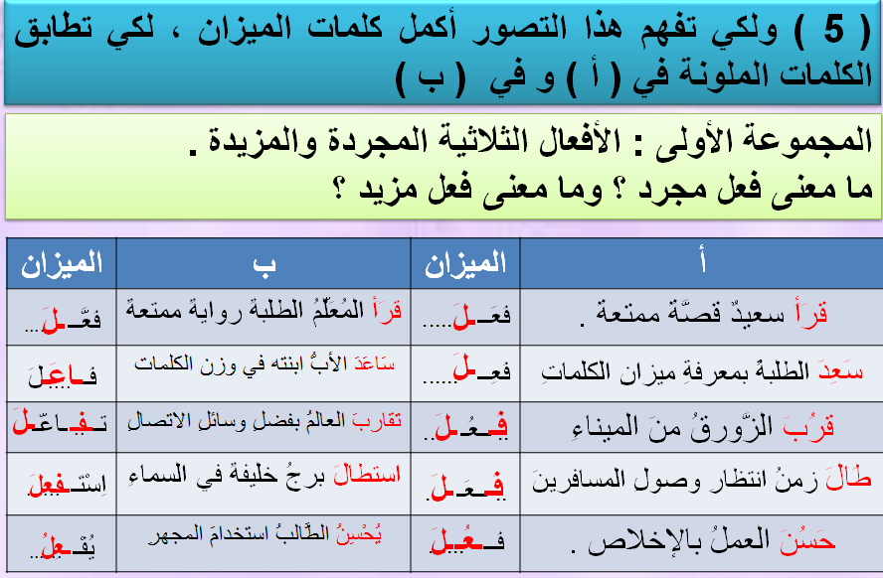
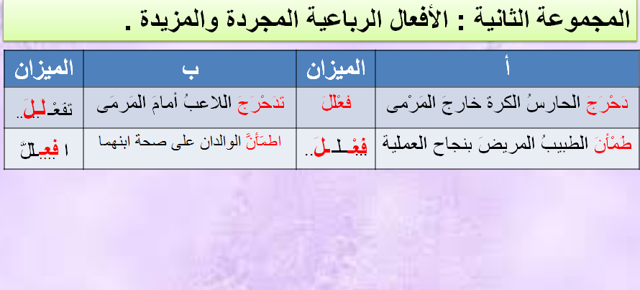

Slide 8
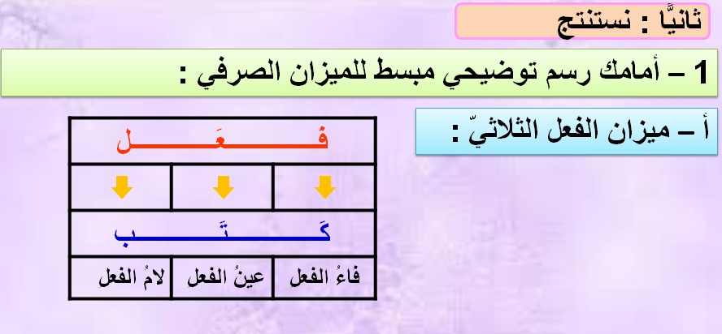

Slide 9
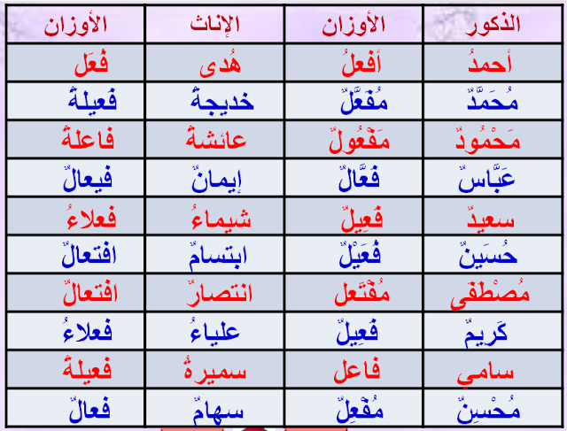

Slide 10
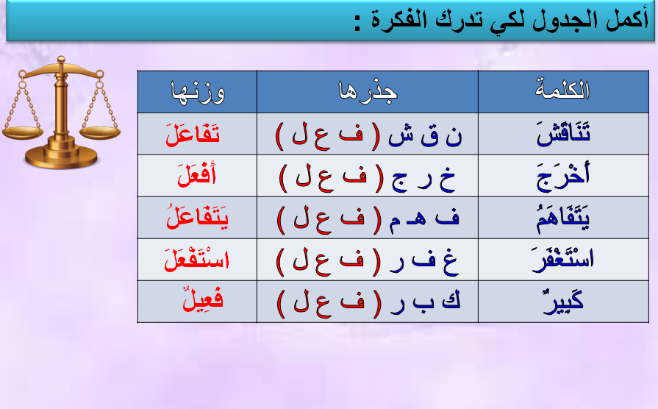

Slide 11

نواتج التعلم :
1 – يتعرف المتعلم على الميزان الصرفي
2 _ يستخدم الميزان في وزن الكلمات
3 _ يفرق بوزن الكلمات الصحيحة والمعتلة

Slide 12
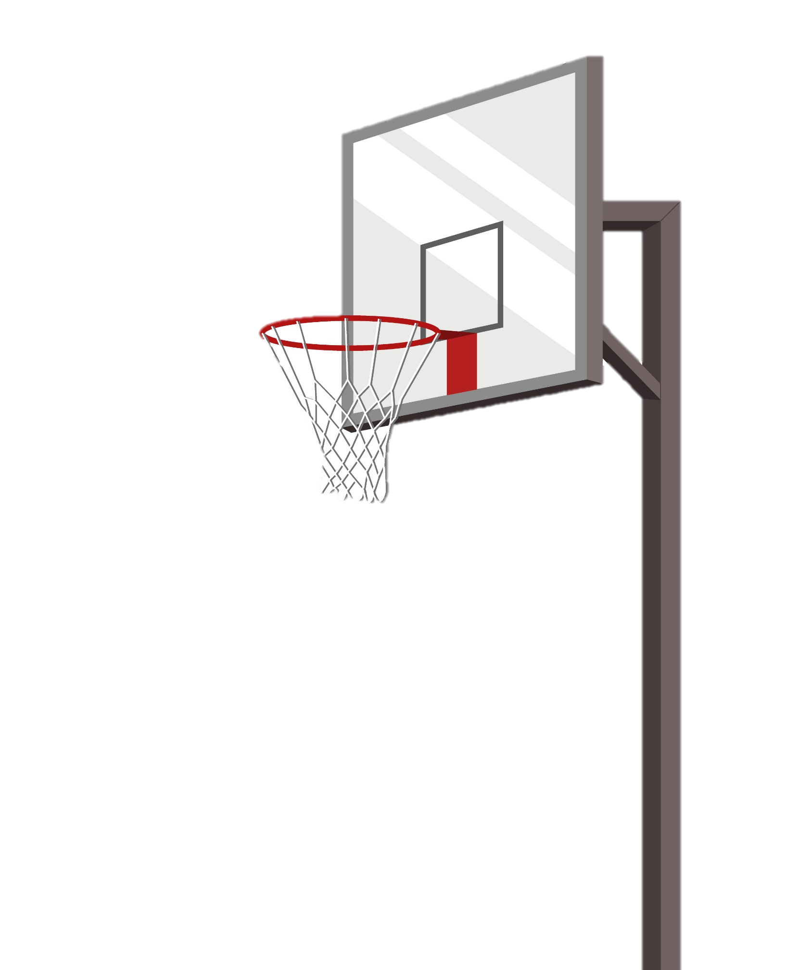


من منكن تحب كرة السلة ؟
ما وزن الفعل استقام ؟
استفعل
فعل
تفاعل
السؤال الخاص بالفصل الخامس والأربعين
إعداد المعلمة : أ/ شذا أحمد المقداد

Slide 13
الأزرق
الأحمر
ما وزن الفعل ( أخرج )
ما وزن الفعل ( تناقش )
الأصفر
الأخضر
ما المقصود بالميزان الصرفي ؟
ما وزن كلمة ( كبير )
الأسود
ما وزن الفعل ( استغفر )

Slide 14
وزن كلمة ( تقارب )ا
وزن كلمة ندرس هو
تفاعل
خطأخطأ
صواب
نتفاعل
صواب
خطأخطأ
نفعل
استفعل
وزن كلمة خضراء
وزن كلمة عُمَرُ
خطأخطأ
خطأخطأ
فعلى
فَعَلَ
فعلاء
صواب
فُعَلُ
صواب

Slide 15
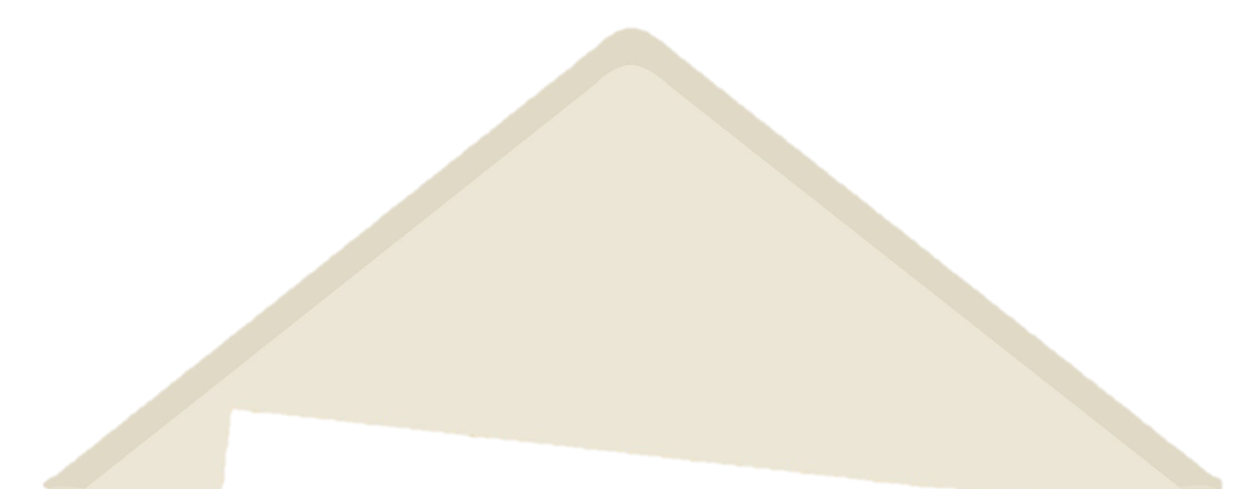

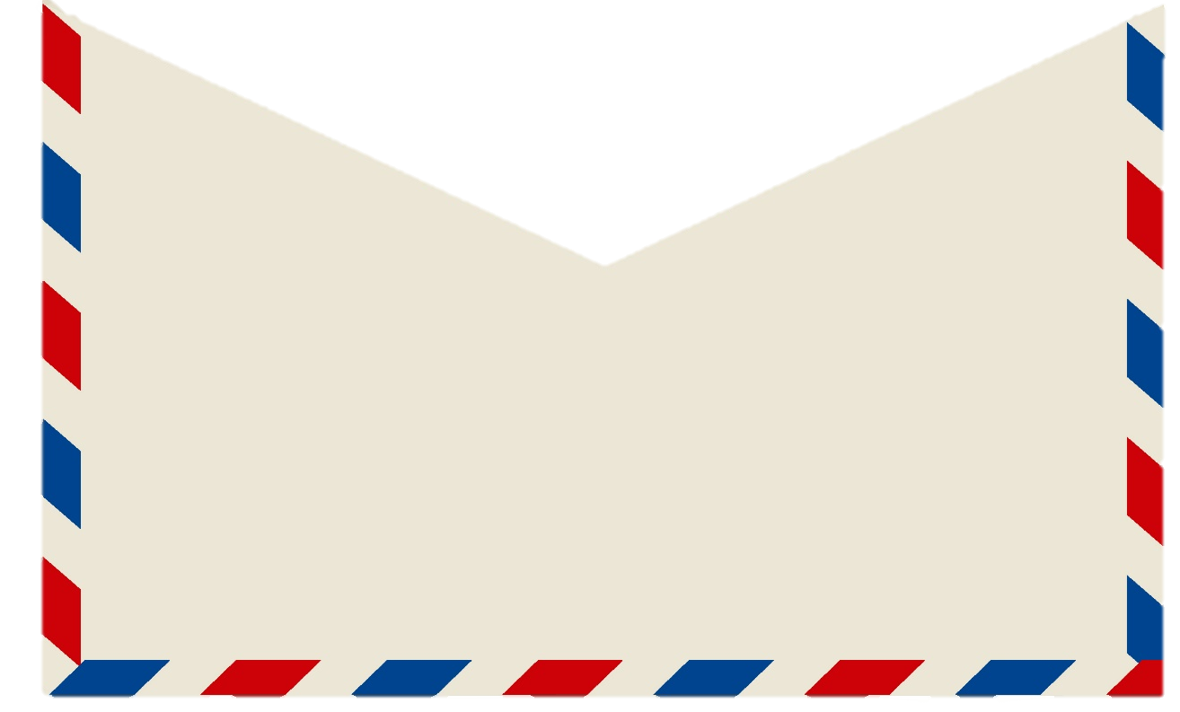
نواتج التعلم :
1 – يتعرف المتعلم على الميزان الصرفي
2 _ يستخدم الميزان في وزن الكلمات
3 _ يفرق بوزن الكلمات الصحيحة والمعتلة
بريد المعرفة
من ساعي البريد
الذي سيجيب على هذا البريد ؟
ينم عن الأخلاق الحميدة والعطاء في حب العلم
ما الذي يجب علي فعله لوزن الفعل ؟
السؤال الختامي للرواية ...
إعداد المعلمة : أ / شذا أحمد المقداد

Slide 16

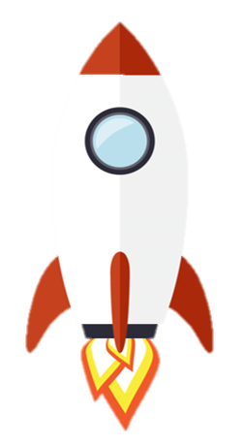
ما وزن كلمة ( معصوب ) في الجملة التالية
( وهو معصوب العينين )؟
متفاعل
مستفعل
مفعول

Slide 17
ما جذر كلمة ( استطال )
تطال
تطاول
طال

Slide 18
ما وزن كلمة يستحسن ؟
يستفعل
فاعلة
يتفاعل

Slide 19
نواتج التعلم :
1 – يتعرف المتعلم على الميزان الصرفي
2 _ يستخدم الميزان في وزن الكلمات
3 _ يفرق بوزن الكلمات الصحيحة والمعتلة
لنلعب هذه
اللعبة معا
ولنرى ما الذي فهمناه
من درسنا
هذا اليوم
https://quizizz.com/join/quiz/5efbabf707b0c8001c22ef56/start?from=soloLinkShare&referrer=5e9c853a183dd3001c908de8

Slide 20
